Slide 1
Easy Life Foods
Exercício de Introdução à Contabilidade

Slide 2
1. O capital da empresa foi integralizado pelos sócios, por meio de depósito em conta corrente no valor de $ 500.000.
Débito: $
Crédito:

Slide 3
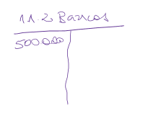
2. Foram adquiridas mercadorias para revenda no valor de $ 300.000, pagamento à vista.
Débito: $
Crédito:

Slide 4
3. A alíquota do Imposto sobre Valor Adicionado (IVA) incidente sobre os produtos adquiridos é de 12%.
Débito: $
Crédito:

Slide 5
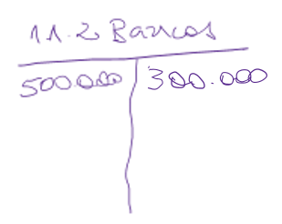
4. Foi adquirido mobiliário no valor de $ 200.000, com pagamento em 10 parcelas mensais de $ 21.116,42. Todas as parcelas foram pagas no exercício.
Débito: $
Débito: $
Crédito: $

Slide 6
5. Foi adquirido um veículo no valor de $ 50.000, a ser pago em 60 meses, com parcelas de $ 1.112,22. A amortização dessa dívida foi de $ 7.764,51 no exercício.
Débito: $
Crédito: $
Crédito: $

Slide 7
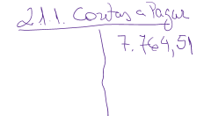
6. No exercício foram pagas 12 parcelas. No exercício, o montante de juros pagos referentes ao financiamento do veículo foi de $ 5.582,16 A amortização dessa dívida foi de $ 7.764,51 no exercício.
Débito: $
Débito: $
Crédito: $

Slide 8
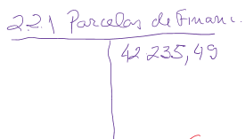
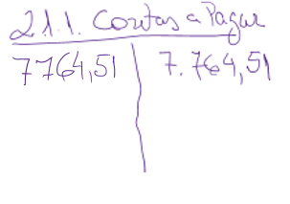
6. No exercício foram pagas 12 parcelas. A amortização dessa dívida foi de $ 7.764,51 no exercício. Para o exercício seguinte, a amortização será de $ 8.749,21.
Débito: $
Crédito:

Slide 9
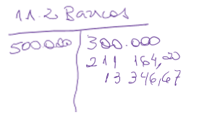
7. Os salários e encargos pagos no exercício totalizaram $ 22.000.
Débito: $
Crédito:

Slide 10
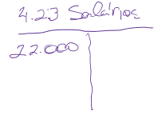
8. Os salários referentes ao mês de dezembro, no valor de $ 2.000, serão pagos no quinto dia útil de janeiro (exercício seguinte).
Débito: $
Crédito:

Slide 11
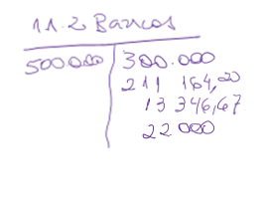
9. O valor dos produtos vendidos no período foi de $ 750.000. Ao final do exercício, ficou em caixa $ 10.000. O restante foi depositado em conta corrente.
Débito: $
Crédito:

Slide 12
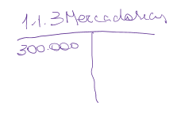
10. O estoque final de mercadorias para revenda foi avaliado em $ 50.000.
Débito: $
Crédito:

Slide 13
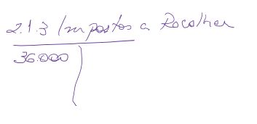
11. A alíquota do Imposto sobre Valor Adicionado (IVA) incidente sobre os produtos vendidos é de 18%. O IVA será recolhido no início do exercício subsequente.
Débito: $
Crédito:

Slide 14
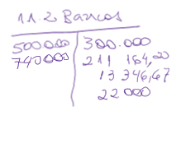
12. A comissão do vendedor é de 1% do valor das vendas. As comissões são pagas no mesmo mês em que se realizam as vendas.
Débito: $
Crédito:

Slide 15
13. A depreciação do mobiliário foi de $ 20.000 (vida útil estimada em 10 anos); a do veículo, de $ 10.000 (vida útil de 5 anos).
Débito: $
Crédito:

Slide 16
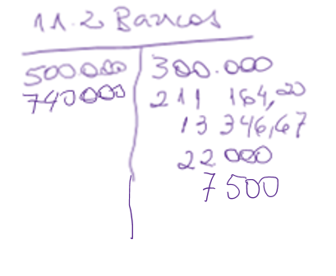
14. O aluguel do ponto de venda é de $ 1.500 por mês, pago no início do mês
Débito: $
Crédito:

Slide 17
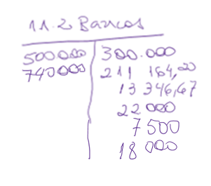
15. As despesas de água, luz e telefone somaram $ 4.000 no exercício.
Débito: $
Crédito:

Slide 18
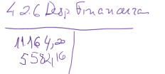

Slide 19
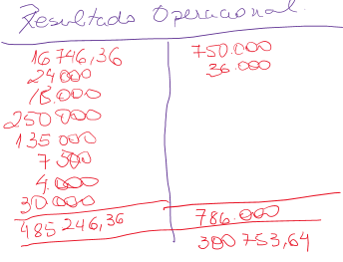

Slide 20
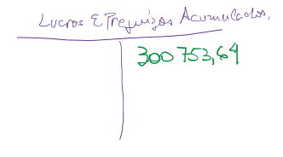
16. A alíquota do Imposto de Renda – Pessoa Jurídica é de 15% sobre o lucro. O valor do imposto é provisionado para recolhimento no exercício seguinte.
Débito: $
Crédito:

Slide 21
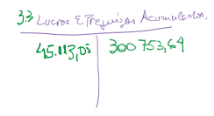
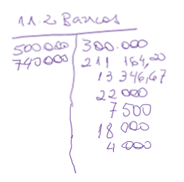
17. Parte dos resultados, no valor de $ 100.000, foi distribuída entre os administradores.
Débito: $
Crédito:
Débito: $
Crédito:

Slide 22
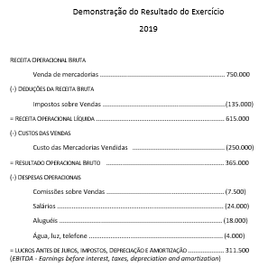

Slide 23
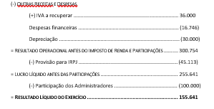

Slide 24
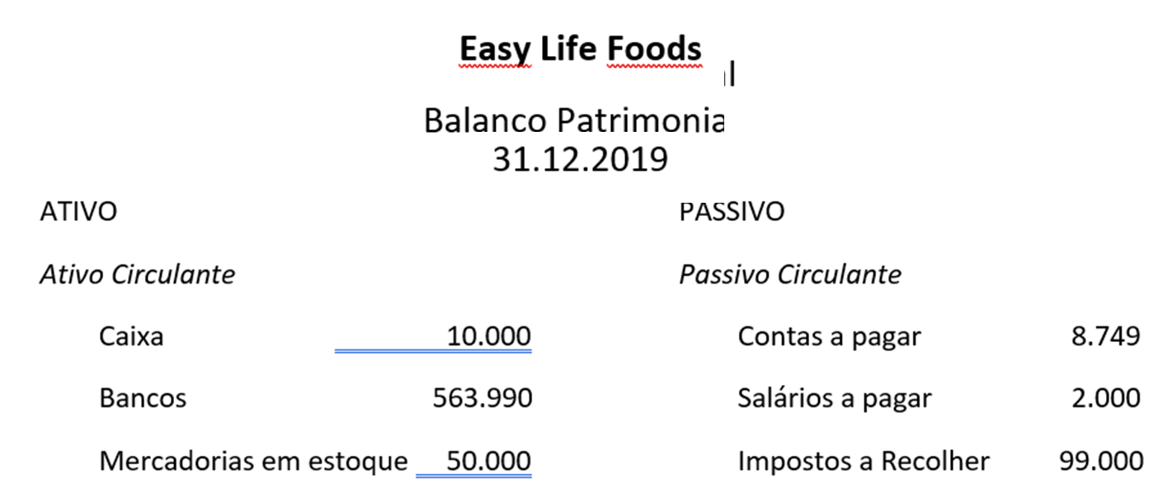
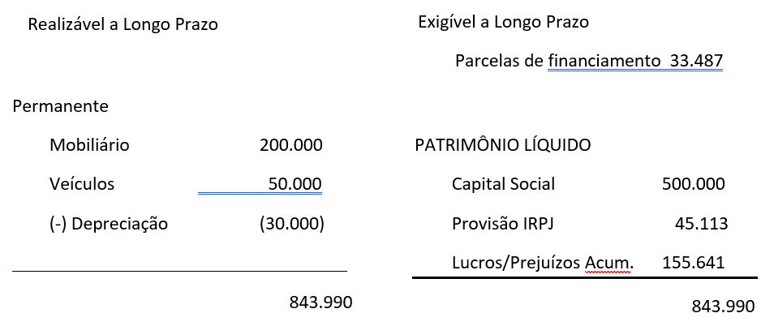

Slide 28
Cruzando o Balanço e a DRE
Índices de Rentabilidade
Margem Líquida das Vendas
= Lucro Líquido / Vendas
Retorno do Investimento
= Lucro Líquido/ Patrimônio Líquido
Retorno do Investimento Total
= Lucro Líquido/ Ativo Total

Slide 29
